Slide 1

VÝŽIVA A ZDRAVÍ
Název školy: Základní škola Karla Klíče Hostinné
Autor: Mgr. Soňa Dvořáková
Název: VY_32_INOVACE_13_B_03_Výziva a zdraví
Téma: Člověk a příroda
Číslo projektu: CZ.1.07/1.4.00/21.2131

Slide 2
Autor | Mgr. Soňa Dvořáková
Vytvořeno dne | 4.2.2012
Odpilotováno dne | 8.2.2012 | ve třídě | II. B
Vzdělávací oblast | Člověk a jeho svět
Vzdělávací obor | Prvouka
Tematický okruh | Člověk a příroda
Téma | Výživa a zdraví
Klíčová slova | zdraví, vhodná strava, denní režim, kultura stolování

Slide 3
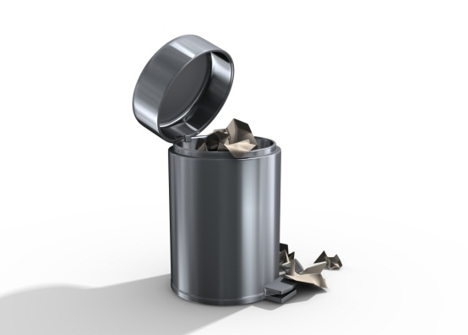
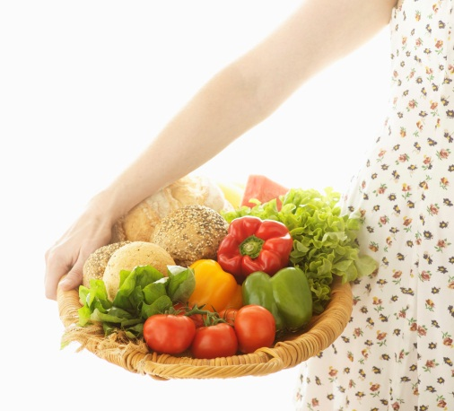
Zdraví
naše zdraví závisí na tom, co jíme a kdy to jíme
Vhodnou stravu podtrhněte modře, nezdravou červeně:
ovoce, zelenina, sladkosti, tmavé pečivo, slané pochoutky,
sladké nápoje, zákusky, tučné potraviny, hamburgery,
obilniny, hranolky, luštěniny, mléčné výrobky
ovoce, zelenina, sladkosti, tmavé pečivo, slané pochoutky, sladké nápoje, zákusky, tučné potraviny, hamburgery, obilniny, hranolky, luštěniny,
mléčné výrobky

Slide 4
Správný denní režim…
… aneb kdy a co jíme ?
Doplňte do kolonek odpovídající písmena
a) Večeře
b) Snídaně
e) Svačina
Dopoledne
1) Snídaně
Večer
Svačina
Večeře
2) Svačina
Ráno
Snídaně
3) Oběd
V poledne
Odpoledne
Oběd
Svačina
4) Svačina
5) Večeře
d) Svačina
c) Oběd

Slide 5


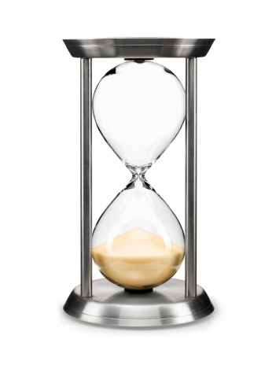
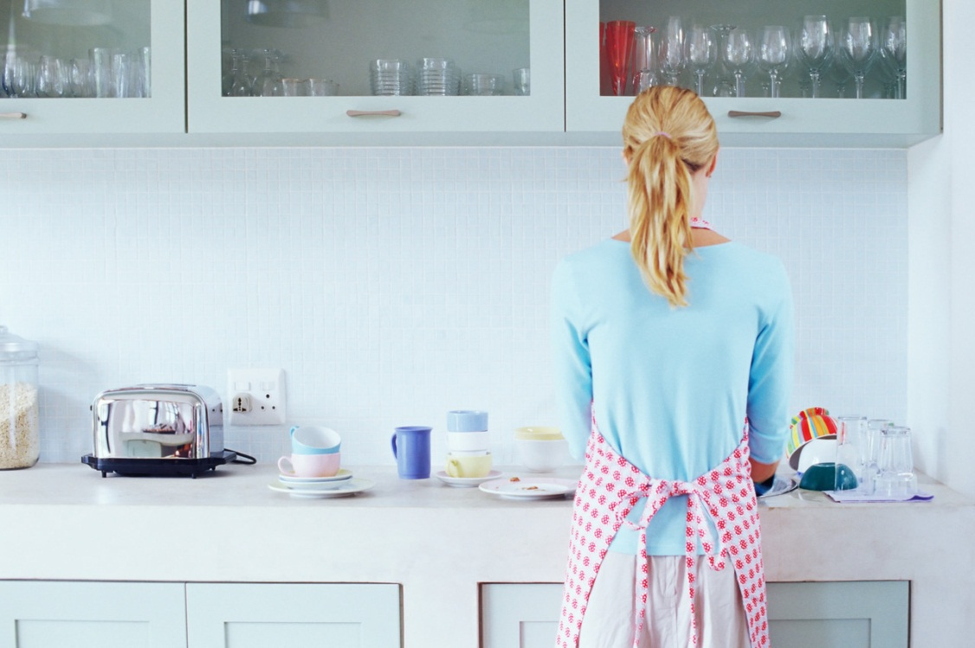
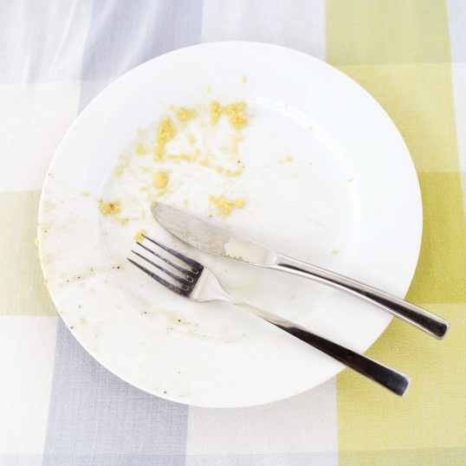
Kultura stolování…co je správně?

Slide 6
ANOTACE
Prezentace pro žáky 2. ročníku, která slouží jako procvičení základů zdravé výživy a její důležitosti pro lidské zdraví. Žáci také spojují jednotlivá denní jídla s odpovídající částí dne a poznávají správnou kulturu stolování. Prezentace obsahuje animace.
POUŽITÉ ZDROJE
Obrázky z internetu - http://officeimg.vo.msecnd.net/en-us/images/MH900405350.jpg - http://officeimg.vo.msecnd.net/en-us/images/MH900430659.jpg - http://officeimg.vo.msecnd.net/en-us/images/MH900430959.jpg - http://officeimg.vo.msecnd.net/en-us/images/MH900412630.jpg - http://officeimg.vo.msecnd.net/en-us/images/MH900430485.jpg - http://officeimg.vo.msecnd.net/en-us/images/MH900430777.jpg - http://officeimg.vo.msecnd.net/en-us/images/MH900441805.jpg - http://officeimg.vo.msecnd.net/en-us/images/MH900428267.jpg - http://officeimg.vo.msecnd.net/en-us/images/MH900396688.jpg

